Slide 1
Sporirea transparenţei şi a responsabilităţii guvernării locale şi a participării publicului în satul Costeşti
Sondajul de opinie
privind transparenta activitații APL
Iulie 2017
Expert Lilia Snegureac

Slide 2
Chestionarele au cuprins 10 întrebări, referitoare la:
sursele de informare privind activitatea Primăriei Costești și a Consiliului Local,
transparența în activitatea aparatului Primăriei și a Consiliului Local,
consultarea si eficiența site-ului oficial al Primariei, pagini FB, panoului de informare a Primăriei,
interesul pentru activitatea APL din s.Costești, precum si initiativele de interes public ale cetățenilor (întrebări deschise).

Slide 3
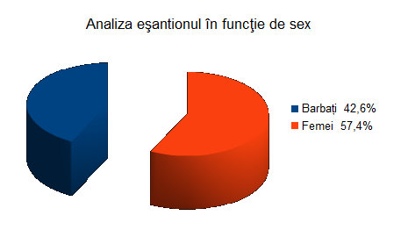
Rezultatele sondajului
Eşantionul supus sondajului este format din 303 persoane din care 42,6% sex masculin (129 persoane), iar 57,4% sex feminin (174 persoane).

Slide 4
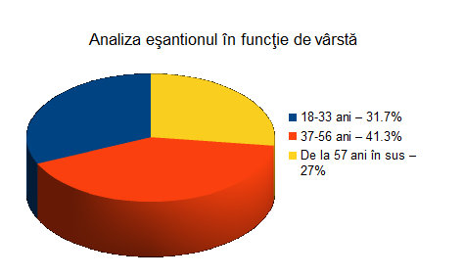
Varsta

Slide 5
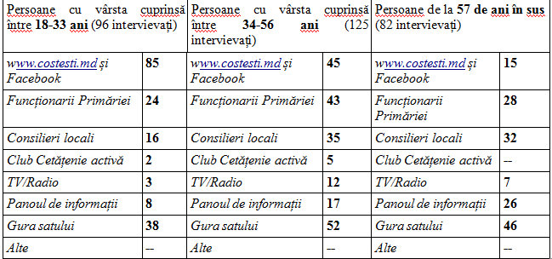
De unde vă informati despre activitatea Primăriei și a Consiliului Local​?

Slide 6
Cât de transparentă este activitatea aparatului Primăriei satului Costești?

Slide 7
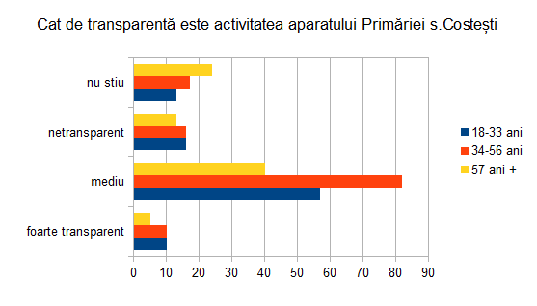
Cât de transparentă este activitatea aparatului Primăriei satului Costești?

Slide 8
Cât de transparentă este activitatea Consiliului local Costești?

Slide 9
Cât de transparentă este activitatea Consiliului local Costești?

Slide 10
Cât de des vizitați și citiți pagina oficiala web a primariei

Slide 11
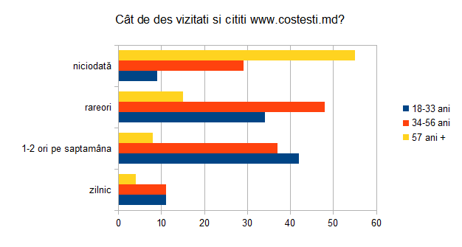
Cât de des vizitați și citiți pagina oficiala web a primariei

Slide 12
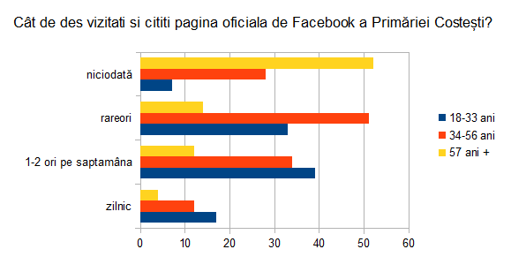
Cât de des vizitează și citesc pagina oficiala de Facebook a Primariei Costești ?

Slide 13
Cât de des vizitează și citesc pagina oficiala de Facebook a Primariei Costești ?

Slide 14
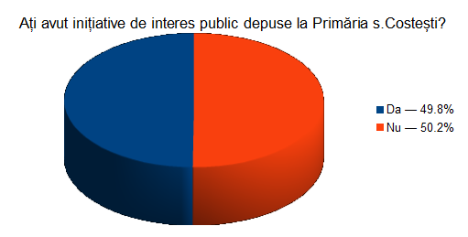
Ați avut vreo inițiativă de interes public depusă la Primăria satului Costești?

Slide 15
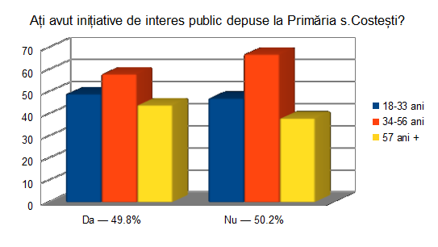
Ați avut vreo inițiativă de interes public depusă la Primăria satului Costești?

Slide 16
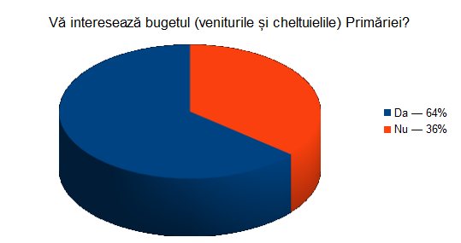
Vă interesați despre bugetul (veniturile și cheltuielile) primariei?

Slide 17
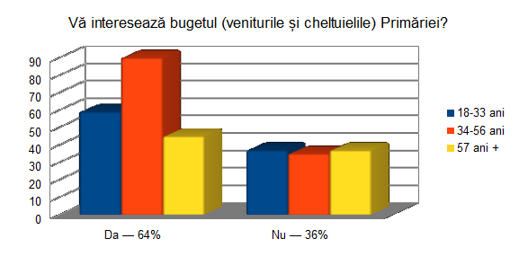
Vă interesați despre bugetul (veniturile și cheltuielile) primariei?

Slide 18
Vă interesați despre bugetul (veniturile și cheltuielile) primariei?

Slide 19
Cât de eficientă metodă vi se pare publicarea noutăților pe site-ul oficial al Primăriei?

Slide 20
Cât de eficientă metodă vi se pare publicarea noutăților pe site-ul oficial al Primăriei? Comparativ:

Slide 21
Cât de eficientă metodă vi se pare publicarea noutăților pe site-ul oficial al Primăriei?

Slide 22
Citiți despre activitatea satului de pe panoul de informații din fața Primăriei Costești?

Slide 23
Citiți despre activitatea satului de pe panoul de informații din fața Primăriei Costești?

Slide 24
Citiți despre activitatea satului de pe panoul de informații din fața Primăriei Costești?

Slide 25
CONCLUZII
Analiza comparativă a rezultatelor statistice obţinute din prelucrarea celor două sondaje de opinie au condus la următoarele concluzii:
- că primăriile pot și trebuie să constituie vectori de diseminare a informațiilor și de creare a atitudinilor responsabile în rândul populației și agenților economici.
- chestionarul aplicat la începutul proiectului urmăreşte să identifice nivelul de cunoaştere și de informare a cetățenlor din comunitate.
- cetățenii utilizează sursele de informare moderne pentru a se informa, totuț “gura satului” ramânand a fi una dintre cele mai credibile

Slide 26
CONCLUZII
- cetățenii indica drept sursa de informare atât consilierii cat si funcționarii primăriei, totusi considera ca ultimii ar trebui sa aiba mai multe adunari de raportare, iar la capitolul transparența , acelațși grup indică ca activitattea APL nu este transparentă.
- cetățenii doresc să afle cât mai multe despre activitatea primăriei chiar de la primar sau consilieri in cadrul adunarilor.
- bugetul primariei si gestionarea banilor publici rămane a fi un subiect de interes general
- din cele analizate constatăm că, în special în comunităţile rurale, există în continuare o preferinţă pentru dialogul faţă în faţă, de la om la om, în detrimentul comunicării oficiale.
- Primăria ar trebui să ia în considerare publicarea unui ziar (sau cel puțin al unui Buletin de informare) care ar putea fi o sursa credibila de informare.

